Slide 1

Конкурс «МАН-Юніор Дослідник» за номінацією «Історик-Юніор»
Тема проєкту: Історія моєї родини, як приклад взаємодії культур південної Бессарабії
Автор: Нєдова Єлизавета Василівна
Ізмаїльський ліцей №6 з гімназією Ізмаїльського району Одеської області
10-А клас
Одеське територіальне відділення МАН
місто Ізмаїл
Керівник проєкту:
Смирнова Олеся Михайлівна,
вчитель історії

Slide 2
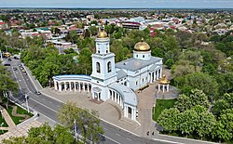
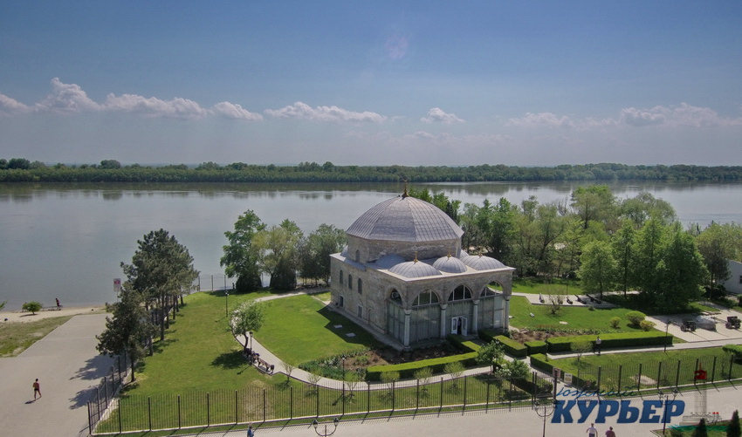
Мета дослідження: Відтворити історію родини та показати розвиток фестивалів національних культур, як приклад взаємодії культур різних національностей Південної Бессарабії
Завдання дослідження:
-дослідити етнічне походження членів родини;
- зібрати та проаналізувати джерела про кожну родинну генеалогічну лінію (документи, свідчення та спогади родичів, фотографії);
-прослідкувати особливості взаємодії культур в родині (національний характер, традиції, приготування їжі);
-збудити інтерес до діяльності фестивалів, які демонструють особливості взаємодії культур в Південній Бессарабії;
-привернути увагу до унікальності взаємозбагачення культур різних національностей Південної Бессарабії.

Slide 3
Україна є багатонаціональною країною. Вона славиться тим, що різні нації є рівні й однаково важливі. В нашій країні враховується їхня ідентичність та особливість.
Але я б хотіла детально розповісти про Південну Бессарабію. Особливості нашого краю в тому, що в усі часи це був периферійний географічно віддалений регіон, фронтир між великими державами. Це приваблювало багатьох переселенців зі Сходу та Заходу. Протягом всієї історії Бессарабія була притулком для цілого ряду найрізноманітніших етносів.
Я народилася в місті Ізмаїлі Одеської області. Це місто знаходиться на березі Дунаю й в ньому проживають дуже багато націй: українці, болгари, молдовани, гагаузи, липовани тощо.
Дослідження історії моєї родини дало змогу побачити, як на прикладі кількох поколінь формується унікальний культурний простір, у якому гармонійно поєднуються традиції різних народів — українського, болгарського та липованського.

Slide 4
Я почала б з розповіді про свою сім’ю. А саме з того, що моя родина поєднує три різні національні культури: українську, болгарську та липованську.
Вся сім’я з боку батька є болгарами. Вони проживали в селі Виноградне (Самбатир або Хасан-Батир). Село засноване в 1821 році, болгарськими переселенцями. За історичними даними на цій території болгари з’явилися через активні війни Російської імперії з Османською, а також через пригнічення турками болгар, як національної меншини.
Мій дід - Нєдов Петро Васильович (1934-1990) – болгарин. Бабуся - Нєдова Олександра Михайлівна(1933-2015), дівоче прізвище Димитрова – теж болгарка. Їх роди з обох боків є чистокровними болгарами і ведеться з часів заснування села у 1821 році.
Болгарське коріння (традиції) в нашій родині відображається в сімейних традиціях, побуті, ставленні до праці та кулінарних уподобаннях. Кухня болгар Бессарабії представлена поєднанням балканської кухні з місцевими українськими та молдовськими кулінарними традиціями. Основні страви: курбан, каварма, банниця, салат “Шопський”, лечо, сармі тощо. Для болгар характерні такі риси, як працьовитість, відкритість, толерантність, повага до громади. Саме вони передаються з покоління в покоління у нашій сім’ї.

Slide 5
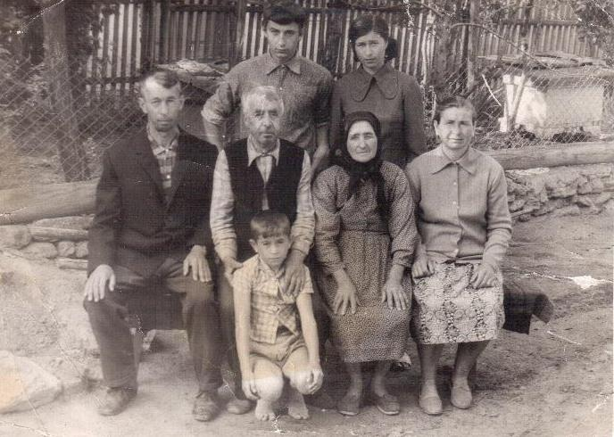
Прадід та прабабуся, дідусь та бабуся з боку тата

Slide 6
З боку матері в нашій сім’ї ми маємо одразу дві національності й почнемо з українців
Представником цієї національності є дідусь - Клименко Валентин Дмитрович. Заглиблюючись в історію його роду, можна сказати, що з обох боків у нього всі є чистокровними українцями: Клименки і Грічиненки. Знов таки, ми маємо пригадати, як в Буджаку з’явилися українці. А саме, що у 1812 році Бессарабія була приєднана до Російської імперії. Саме в цей період українці з Поділля, Київщини, Полтавщини та інших губерній почали переїжджати сюди. Загалом, це були втікачі від кріпацтва з різних регіонів України. В результаті чого, вони заселяють край, формуючи нові громади.
Батьки дідуся:
Мати – Клименко Домнікія Пилипівна (Грічиненко) (1913-2000).
Батько – Клименко Дмитро Костянтинович (1913-2001).
Саме від предків-українців я успадкувала властиві їм риси характеру, а саме: волелюбність, рішучість, гостинність, почуття гумору, емоційність. А наша кухня збагатилася українським борщем, варениками, салом з часником, шкварками тощо.

Slide 7
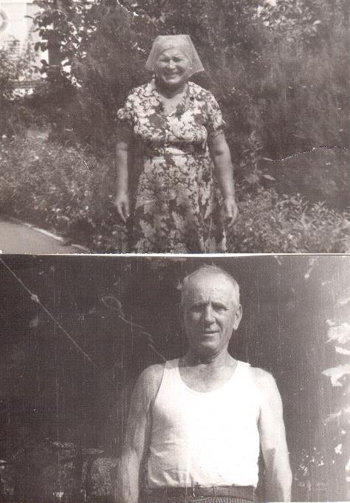
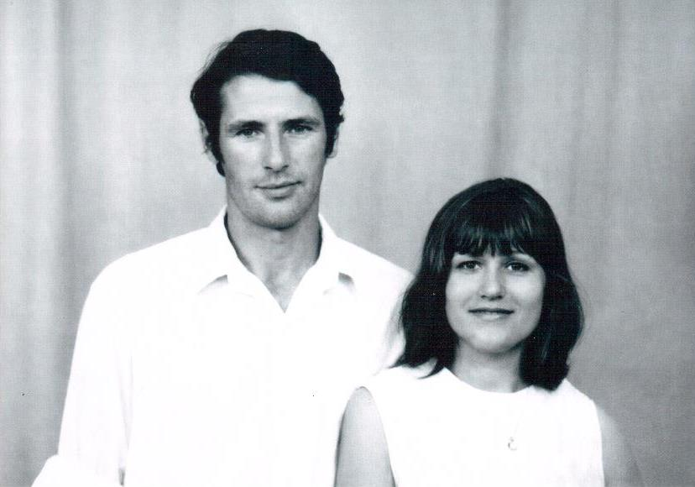
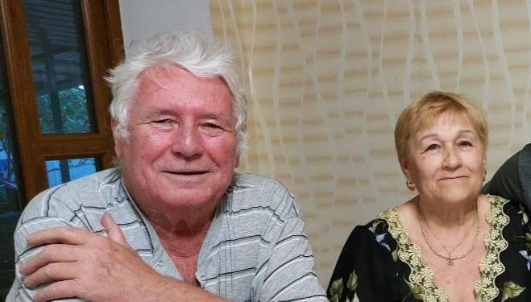
Світлини моєї прабабусі та прадідуся, бабусі й дідуся (Грічиненко/Клименко)

Slide 8
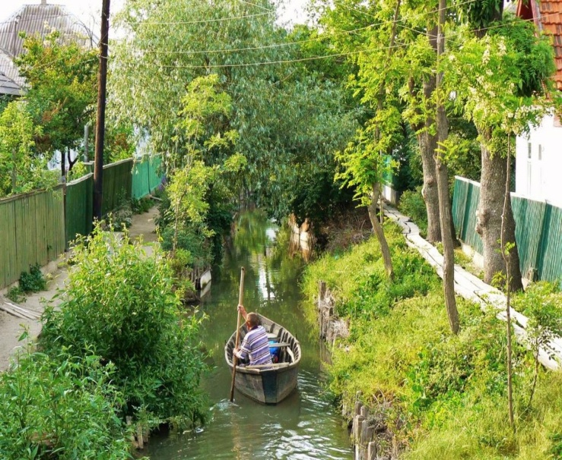
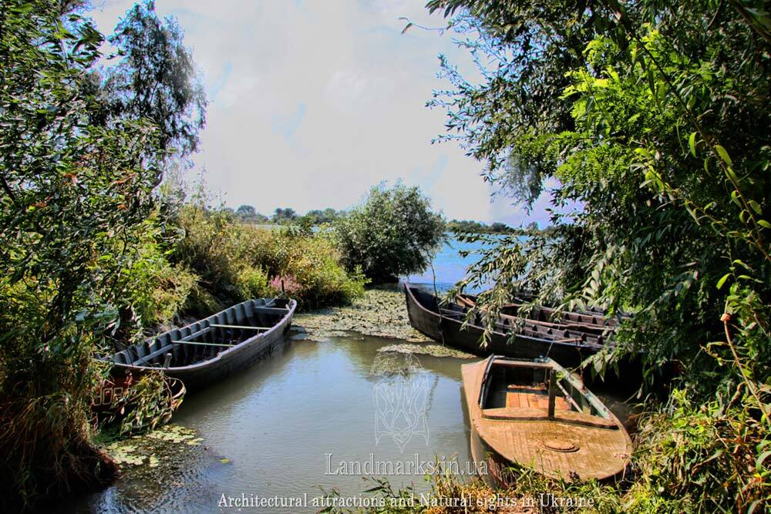
Бабуся з маминого боку – Клименко (Кабанова) Лідія Василівна є липованкою. Її родина родом з міста Вилкове.
Мій прапрадід – Кабанов Афонасій, прапрабаба – Кабанова Марина. Їхня донька – моя прабабуся, Кабанова Євдокія Афонасіївна, а бабуся – Кабанова (Клименко) Лідія Василівна.
Липовани — це субетнічна група російських старообрядців, які в XVII–XVIII століттях втекли від релігійних переслідувань (розколу церкви) на територію Південної Бессарабії (сучасна Одеська область України, зокрема Вилкове, Кілія, Ізмаїл), Добруджі (Румунія) та Молдови. Вони є унікальною етноконфесійною групою, що зберегла старі обряди, церкву та мову.
Від липован я запозичила такі риси характеру, як заощадливість, хазяйновитість, жага до знань, кулінарні смаки (різноманітні страви з риби).

Slide 9
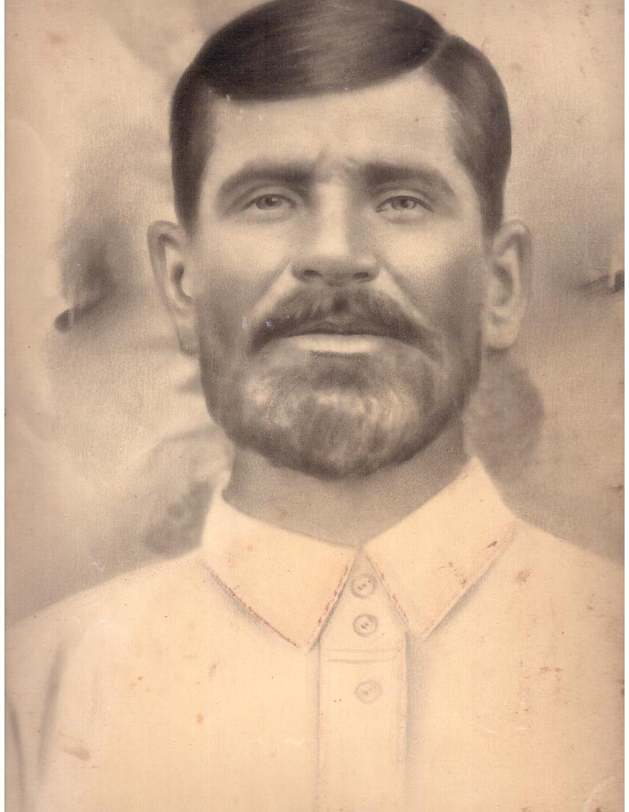
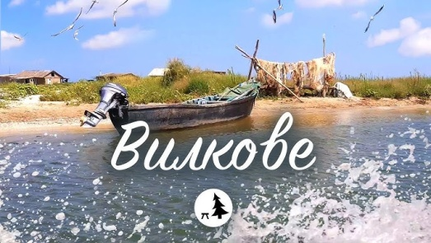
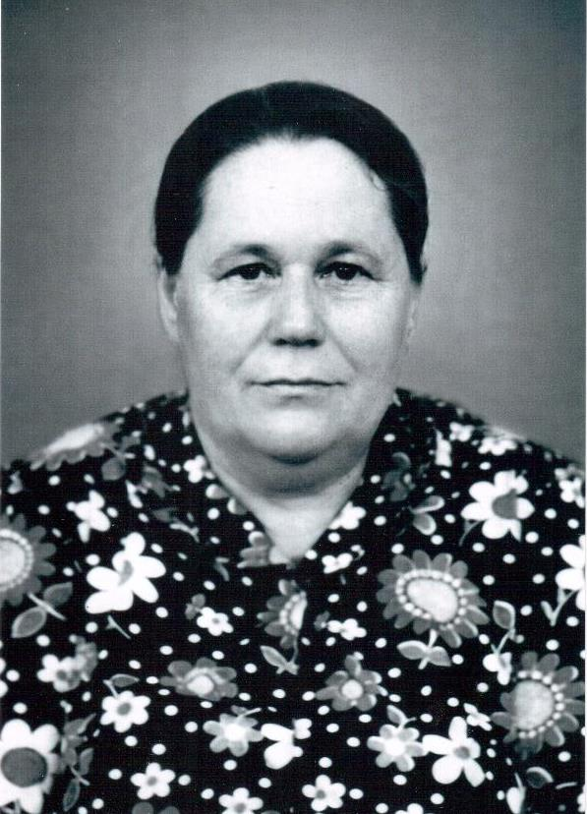
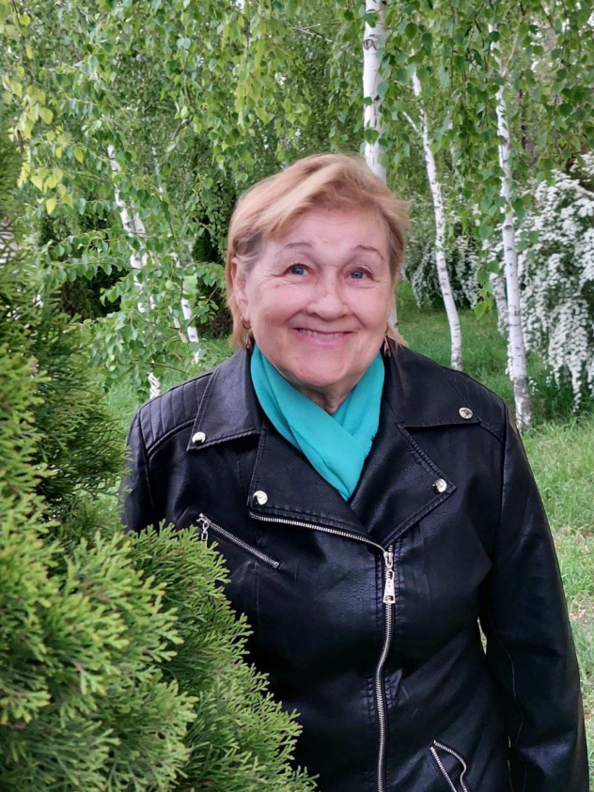
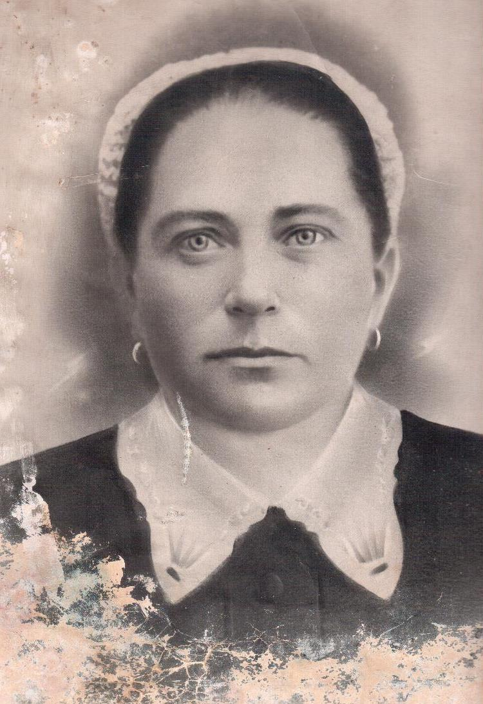
Світлини моєї прапрабабусі та прапрадідуся, прабабусі та бабусі

Slide 10
Фестивалі як інструмент взаємодії культур Південної Бессарабії
Значну роль у збереженні етнічної самобутності відіграють регіональні ініціативи та культурні події, зокрема фестивалі «Дунайська Січ» та «Око», які сприяють популяризації традицій Бессарабії та Одещини. Важливим є і внесок етнографів, які досліджують, документують і передають наступним поколінням духовну та матеріальну спадщину краю.
Моя родина відвідує традиційні фестивалі Південної Бессарабії. Атмосфера цих культурних заходів насичена виступами музичних гуртів та народною хореографією Придунав’я. Фестивалі не тільки стимулюють розвиток локальних громад та туризму, а й сприяють консолідації суспільства. Вони об’єднують людей навколо спільних цінностей, формують відчуття приналежності та гордості за власну культуру. Це є важливим інструментом культурного розвитку, діалогу та взаємного збагачення українського суспільства.
Особисте знайомство та інтерв’ю з Сергієм Гнезділовим та Олександром Полібзою дозволило мені розкрити їхню діяльність та переконатись у важливості їх внеску у розвиток національної української культури.

Slide 11


Виделкаfest
Це некомерційний фестиваль української культури, започаткований у 2023 році військовослужбовцем та культурним менеджером Сергієм Гнезділовим. Захід проходив в Одеській області (м. Вилкове), має на меті деокупацію української культури в регіоні, об'єднуючи сучасне мистецтво, музику та локальні особливості Бессарабії. Основною метою цього є популяризація української мови та культури та об’єднання людей в одне ціле, не дивлячись на їхні різноманітні принципи та погляди. Сам засновник з Вилкова і це чудово, що людина, яка тісно пов’язана з цим регіоном розуміє свою відповідальність перед країною та важливість в об’єднанні.
Дунайська Січ» — рок-фестиваль в Ізмаїлі
Відбувається з 2014 року. Проходить під гаслом «Сколихни початок літа». Колективи — учасники фестивалю виконують пісні українською мовою. Іноземні колективи — щонайменше одну музичну композицію.
Особлива увага до пісень про Дунай, на березі якого проводиться фестиваль. Учасники виконують пісні про Дунай, З 2017 року фестивалю виходить на міжнародний рівень. На головній сцені фестивалю виступили 15 українських рок-гуртів, крім того виконавці з Литви і Білорусі.

Slide 12
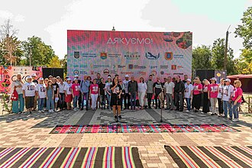

Міжнародний етнографічний кінофестиваль «ОКО»
Це міжнародний фестиваль етнографічного та антропологічного документального кіно, заснований у 2020 році. Проводиться в селі Криничне Болградського району Одеської області України, Києві, Болграді, Одесі, Софії. Ідея фестивалю об'єднує малі та великі народи, спільноти, мешканців сіл та міст,
поєднує кінематографістів, фольклористів, етнографів для кращого розуміння один одного, створення майданчика для комунікації. Фестиваль збирає та поширює звичаї, народне мистецтво та ремесла, побут та колорит народів Бессарабії та всього світу, організовує простір для професійного спілкування кінематографістів і фольклористів.
Ініціатором започаткування кінофестивалю виступила Тетяна Станєва — громадянка України, етнічна болгарка з Південної Української Бессарабії.

Slide 13
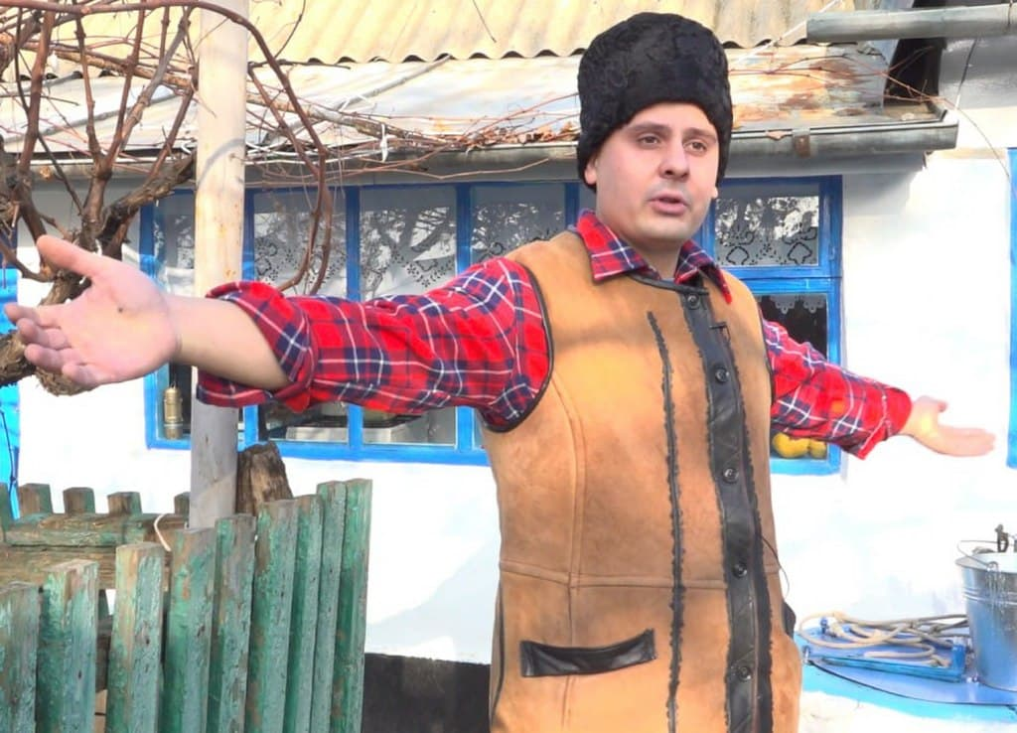
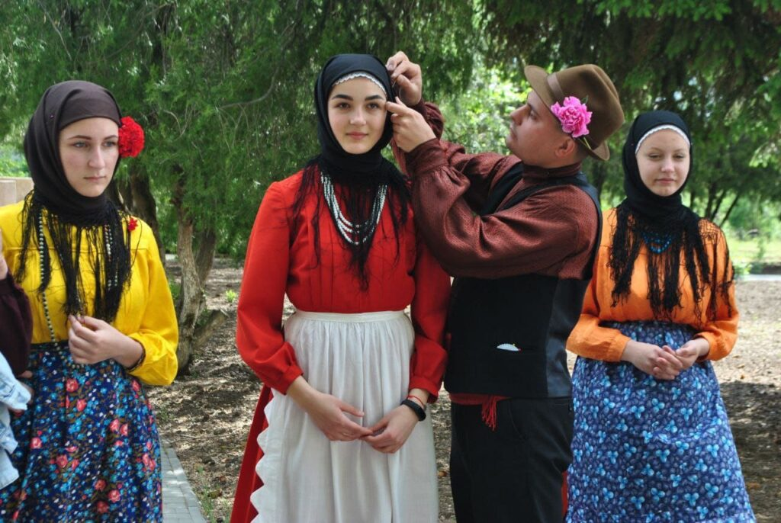
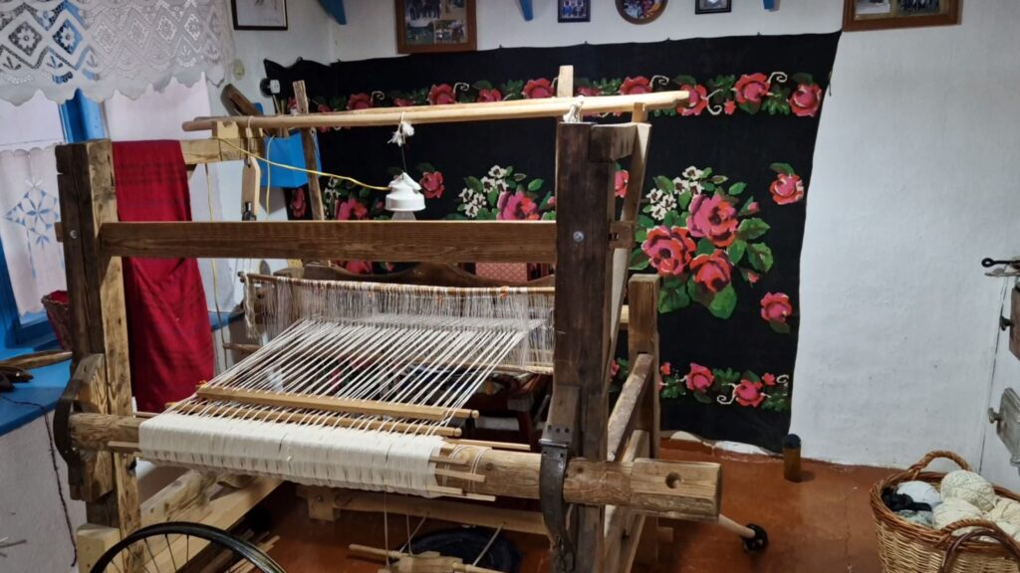
Олександр Полібза – найвідоміший етнограф півдня Одещини.
Олександр Полібза - дослідник народних традицій. Він заснував будинок-музей в селі Кубей Болградського району. Він збирає і реставрує все, що пов’язане зі старовинним побутом мешканців Бессарабії. Крім цього, Олександр часто влаштовує різні майстер-класи для тих, хто хоче навчитися прясти, ткати або шити кожухи з овечих шкур. А ще молодий етнограф проводить реконструкцію старовинних обрядів.

Slide 14
Висновки
Досліджуючи історію своєї родини, я глибше усвідомила власні корені та значення культурного різноманіття. У нашій сім’ї поєдналися українська, болгарська та липованська традиції, які проявляються у звичаях, мові, святкуваннях і родинній пам’яті. Раніше це здавалося звичним, але тепер я розумію, що це — моя особлива цінність.
Я переконалася, що взаємодія культур — це жива частина нашого життя. Етнічні фестивалі, такі як «Дунайська Січ» та «Око», а також діяльність етнографів допомагають зберігати цю спадщину й передавати її наступним поколінням.
Отже, історія моєї родини доводить, що культурне різноманіття об’єднує, формує повагу та збагачує кожного з нас. Я відчуваю гордість за свої корені й відповідальність за їх збереження.
Особистий внесок автора:було проведено порівняння сімейних традицій із культурними особливостями різних народів регіону.
Елементи новизни: новим є використання усних родинних спогадів,сімейних фото і інтерв'ю для аналізу культурних впливів,що дозволяє створити"живу" історію родини.

Slide 15
Список використаних джерел
Південна Бесарабія (кінець ХVІІІ – ХІХ ст.): навчально-методичний посібник / Л.Ф. Циганенко, О.М. Лебеденко, А.В. Дізанова та інші; під ред. Л.Ф. Циганенко. - Ізмаїл: «СМІЛ», 2011. - 216 с.
Паламарчук С.В. Ізмаїльські старожитності. Історико-археологічне дослідження.- Ізмаїл: Ірбіс, 2023. - 140 с.
Марчук Ю.І., Тичина А.К. Ізмаїл, історичний нарис. – Одеса, «Аспект»,1997. – 72с.
Верменич Я.В. Південна Україна крізь віки: на цивілізаційному пограниччі. –К.: НАН України, 2014.
Циганенко Л.Ф.(ред.). Південна бессарабія (з найдавніших часів до кінця XVIII ст.). – Ізмаїл, 2013.
БойкоО.Д. Етнічна історія народів Південної України. – К., 2015.
Наумко В.І. Етнічний склад населення України. – К. – 2012.

